Slide 1
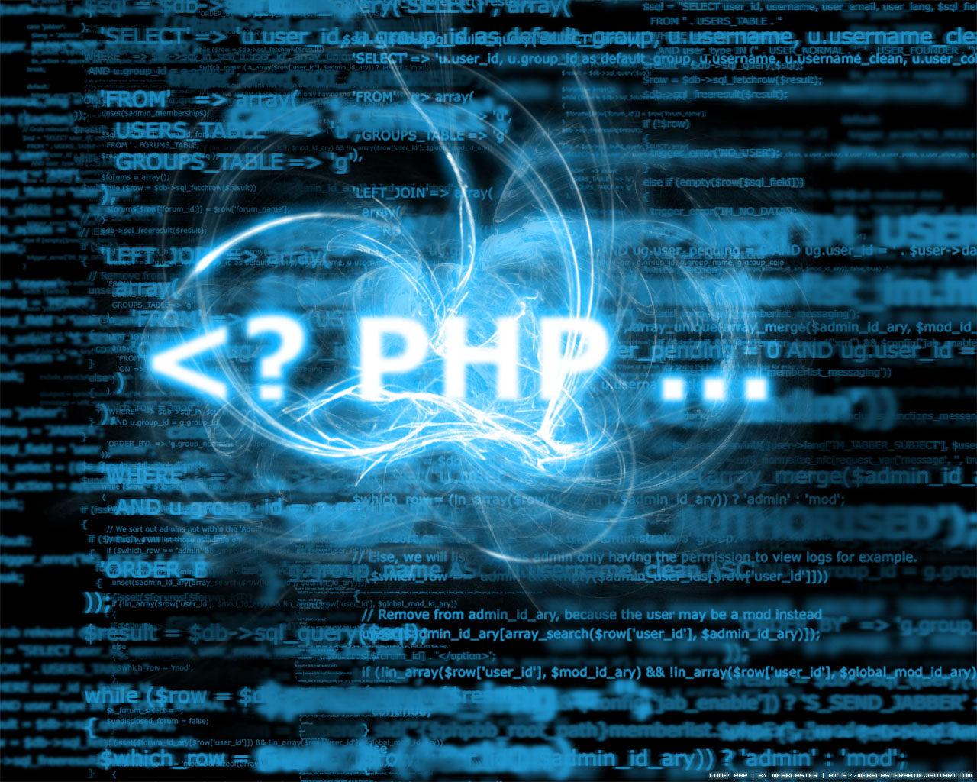

Slide 2
PHP - uɐɹʌǝp
Hazırlayanlarımız;
Sefer Furkan SANDAL (1611012066)
Şevval TIRAŞLAR (1511012080)
Tuğçe Buket MIZRAK (1611012046)
Nagihan ÜNLÜ (1611012054)
Büşra YAMAN (1511012076)
Alper AY (1611012007)
Süleyman Demirel Üniversitesi – Bilgisayar Mühendisliği || Bilgisayar Mühendisliğine Giriş
Ders Hocamız Asım Sinan YÜKSEL’e Saygılarla ☺

Slide 3

Kısa Bir Bakış Atalım;
PHP 'yi kısaca dinamik web Siteleri, Web Uygulamaları geliştirmek için oluşturulmuş Web Tabanlı çalışan bir programlama dili olarak tabir edebiliriz.

Slide 4
Peki, Kim, Ne Zaman, Niye Bulmuş Acaba ?
PHP ilk olarak 1995 yılında aslen Danimarkalı ama Kanadalı Yazılımcı Rasmus Lerdorf tarafından icat edildi.
Lerdorf ilk olarak perl betiği şeklindeki sayfasına gelen misafirlerin sayısını tutmak için geliştirdiği bu sanal icat, kısa sürede diğer yazılımcılarında ilgisini çekti. Daha sonrasında PHP’yi herkesin kullanabilmesi için Geliştirilmeye ve Açık Kaynak Kodlu olarak piyasaya sunulmaya başlandı.
Ayrıca şu anda hala geliştirilmeye devam ediyor. Gelişmeleri https://php.net/ resmi sitesinden takip edebilir yada ettirebilirsiniz ☺
Şunu da söylemeden geçmeyelim ki, PHP kod yapısı olarak İngilizce olsa da, Resmi sitesi üzerinden ‘Tüm’ kodların, fonksiyonların Türkçe anlatımını bulabilirsiniz ☺
PHP’nin açılımı ilk icat edildiğinde, Personal Home Page(Kişisel Web Sayfası) anlamına gelmekteydi, Gelişerek ‘PHP: Hypertext Preprocessor( Üstünyazı Önişlemcisi )’ adını aldı.

Slide 5
Nasıl Çalışıyor Acaba bu PHP ?
PHP web tabanlı çalıştığı için C, C# vb. diller gibi derlenmeye ihtiyacı yoktur.
PHP Kodları Sunucu (Server) tarafında Derlenir, Kullanıcıya (Client’e) Html Çıktısı Gösterilir.
Burada PHP Kodları, sayfayı görüntüleyen kişiye görünmez. Kodlar sunucunuzda derlenir, Kullanıcıya Html olarak gider. Yani siz .php uzantılı bir dosya oluşturuyorsunuz, İçinde Html, Css, Javascript Kodları Ve PHP kodları var. PHP Motoru bu sayfadaki php kodlarını ayıklıyor, ayıkladıklarını çalıştırıp sonucunu Kod’un yazarı nasıl istediyse kullanıcıya Html halinde gösteriyor.
Biraz daha anlatıyım: Siz şimdi tarayıcınızdan www.google.com’a girdiniz, Siz O Siteye girerken aslında Google’ın sunucusuna istek yapıyorsunuz, Diyorsunuz ki bana Google’ı göster, O sunucuda PHP kodlarını sunucu tarafında ayırıp çalıştırıyor, Sonucu Html halinde çıktı alıp, tarayıcıya gönderiyor. Tarayıcıda Bu çıktıyı size sunuyor.
UNUTMAYINIZ: PHP kodları sayfayı görüntüleyen hiç bir kimseye gözükmez, öğeyi denetle yapsanız dahi. ☺

Slide 6
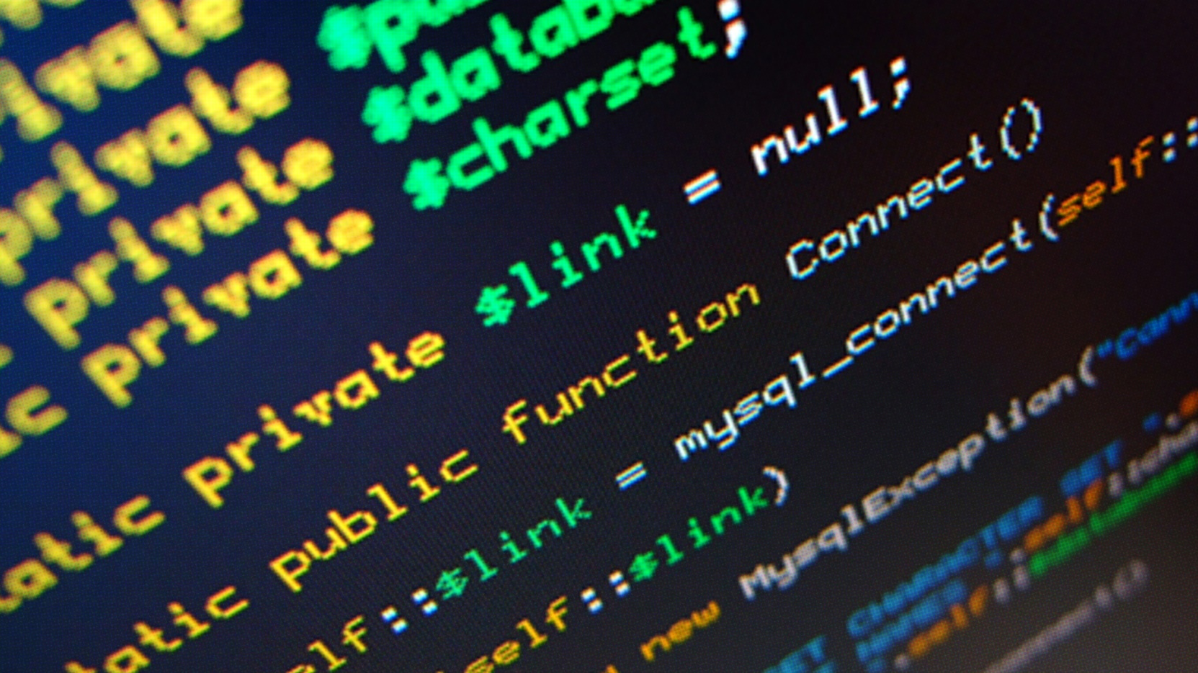
PHP İçin Örnekler Verelim

Slide 7
PHP Ne İşe Yarar, Neler Yapılabilir ?
PHP Back-end (Arka Plan) işlemcisidir. Yani Sitenin Görselliği PHP için Çk de önemli değildir. PHP’nin asıl görevi arka plandaki işlemleri, olayları kontrol etmek ve sonuçlar üretmektir.
PHP ile basit bir blog sitesinden tutun da, E-Ticaret, Arama Motoru, Facebook gibi sistemleri yapabilirsiniz.
PHP kullanılarak yapılan sistemler: Google , Facebook, Twitter, İnstagram, WordPress Blog Sistemi, Joomla Blog Sistemi, ve benzeri…

Slide 8
PHP’ nin Ne Gibi Avantajları Var ?
PHP kullanmanız size gerçekten büyük ölçüde fayda sağlacaktır. PHP ücretsizdir.
Derlemeye ihtiyaç yoktur.
Açık kaynak kodlu olduğundan kaynağına bakılabilir, geliştirilebilir
Çoğu (mysql, mssql, oracle vs) veritabanı ile çalışabilir.
Kolay Syntax(Kod Dizilimi) sayesinde hızlıca ve sorunsuzca öğrenirsiniz.
Kaynak sıkıntısı çekmezsiniz. Çıkan hatayı Google’da araştırarak kolaylıkla bulabilirsiniz.
İşlemler çok hızlıdır. PHP çalışma motoru kodları hemen anlar ve ona göre çıktı oluşturur.
Framework denen yardımcıları var. Framework’ler PHP’yi kolaylaştırır.
Facebook, Google , İnstagram Gibi Ünlü Şirketlerin Servislerini API (Application Plugin Interface) servislerini kullanarak kendi sitenizde ve uygulamalarınızda kullanabilirsiniz.

Slide 9
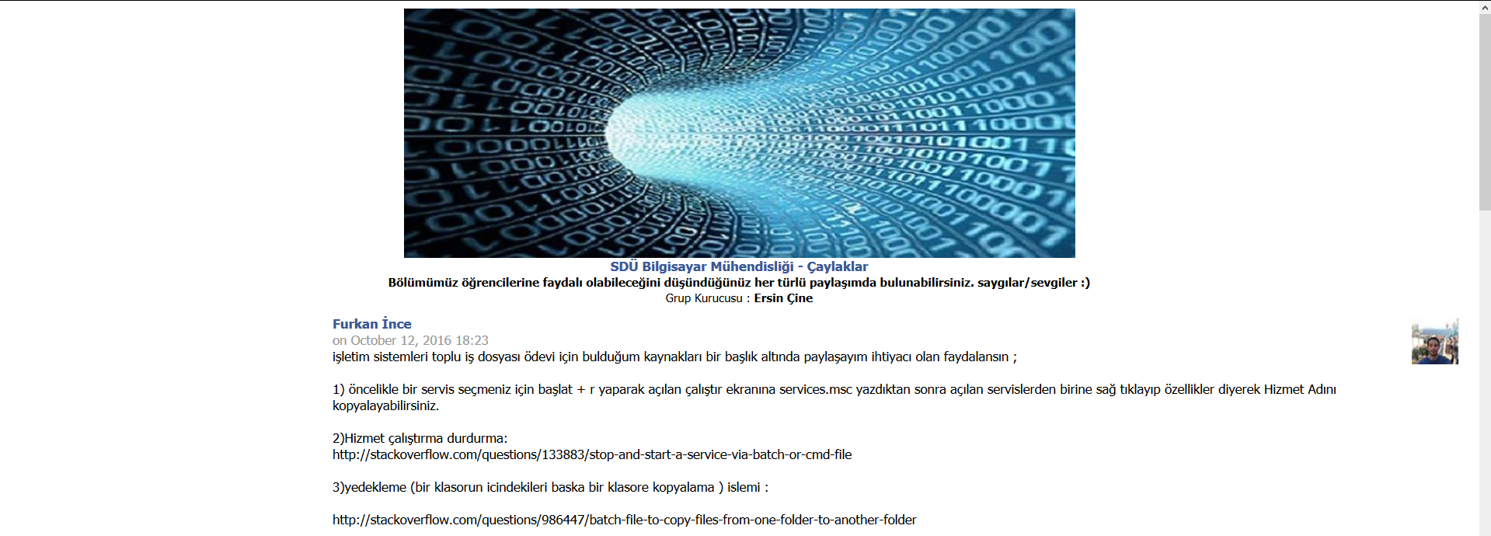
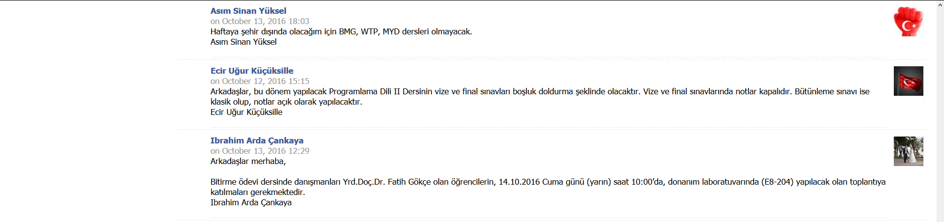

Slide 10
Kendi Bilgisayarımda Nasıl PHP Kodlarını Çalıştırabilirim?
Windows kullanıcı iseniz, localhost üzerinde çalışmak için PHP destekli web sunucuya ihtiyacınız var. Bunun için kurmanız gereken uygulama ‘WAMP’ yada ‘APPServ’ dir. Bu yazılımlar sayesinde kendi bilgisayarınızda PHP kodları yazabilir çalıştırabilirsiniz.
Linux kullanıcısıyım diyorsanız da size de anlatalım.
Ubuntu ve Debian alt yapısı kullanıyorsanız,
‘sudo apt-get install apache2 mysql-server php5-mysql php5 libapache2-mod-php5 php5-mcrypt’
Centos alt yapısı kullanıyorsanız,
‘yum install –y httpd’ ardından ‘yum install –y php php-pear’
Yazdığınız takdirde, kurulmuş olacaktır ☺

Slide 11
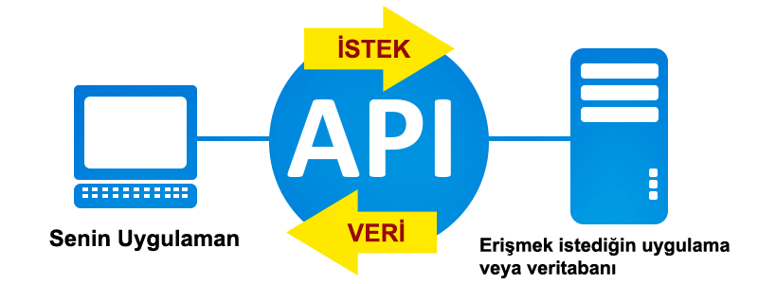
API Nedir ? Ne İşe Yarar?
‘API Nedir’ sorusuna cevap verelim,
İnternet dünyasının olmazsa olmazlarından birisi haline gelen API sistemi (Application Programming Interfaces - Uygulama Programlama Arayüzleri) en kısa hali ile iki yazılımın veya veritabanının birbiri ile sorunsuz çalışabilmesini ve en sağlıklı bir şekilde birbiri ile iletişime geçmesini sağlayan yapılara verilen isimdir.
API’ye en büyük gelişim ve desteği Dünya Lideri Firmalar vermekte. Örnek verecek olursak; Google, Facebook, Twitter, Instagram, Github, Flickr…

Slide 12
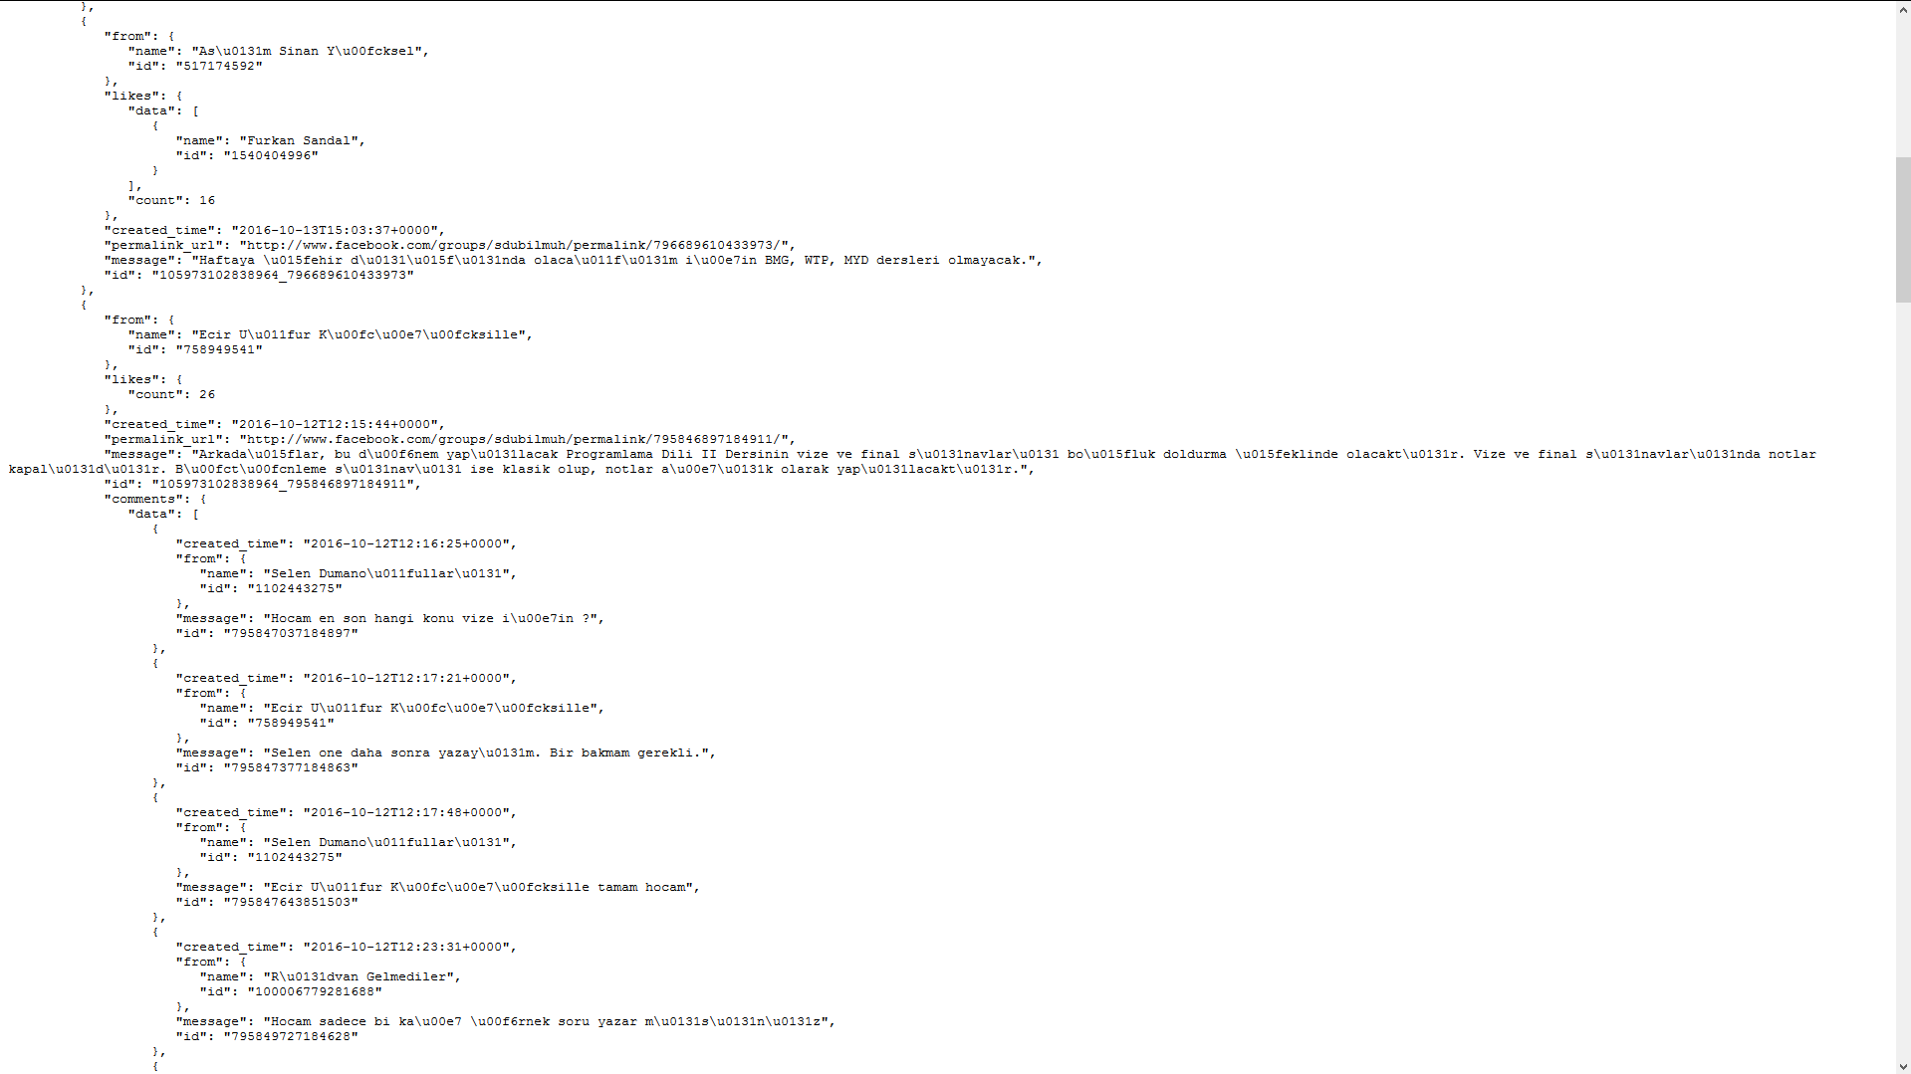

Slide 13
Avantajları Olduğu Gibi Dezavantajlarıda vardır.
Localhost’ta çalışan uygulama, Başka Hosting de çalışmıyor. Sebebi ya Php Sürümü Uyuşmazlığı Ve yahut Hosting’in Ayarlarıyla alakalıdır.
PHP de Her Fonksiyon sonuna, satır sonuna noktalı Virgül (;) koymalısınız. Yoksa betik çalışmaz. Üstelik çalıştırdığın Sunucunun Hata Raporlaması kötüyse Ve hata raporu yazdırılmıyorsa büyük bir sıkıntı! 2500 satırlık Bir Php Dosyasında tek tek satırları, fonksiyon sonlarını vs Kontrol et bakayım, Bul bulabilirsen!
Bazı Fonksiyonel, programsal hatalar var, Örneğin bir kod yazıyorsunuz altına bir şey daha yazıyorsunuz, Üstteki yazdığınızdan dolayı alttakini kabul etmiyor, Yer değiştiriyorsunuz ama yine çalışmıyor. (Not: Bahsedilen sorun ‘Header Already by sent...’ sorunudur.)
Kendisini bu kadar kötülettirecek ama tadından da yenemeyecek bir dil PHP !

Slide 14
Şöyleki: PHP Tek Başına Yeterli Midir ?
Şimdi şöyle söyleyelim, PHP tek başına arkaplanda sistemi çalıştıran asıl elemandır. Ama kullanıcıya görsellik , kullanım kolaylığı sunmazsanız o siteden verim alamazsınız. Bunun içindir ki adamlar: Html, CSS, Javascript (Yerini Jquery aldı) gibi betik dillerini üretmişler. Bunları kullanırsanız tadından yenmez(Örn. Facebook, Twitter, Instagram…). Biz bu dilleri arayüz oluşturmak için kullanırız, genelde de öyle yapılmak için üretilmiştir zaten 🙂
Ayrıca Html (Hyper Text Markup Language) sayfadaki objeler ve tasarımlar için kullanılır.
CSS (Cascade Style Sheet) ise o objelerin rengini, boyutunu , yani görselliğini ayarlamada kullanılır.
Javascript Veya Jquery ise sayfaya efekt verme, anında güncelleme gibi işlemlerde kullanılır.
Bunlara ayrıyeten, Notepad++ uygulaması ile kolay bir şekilde kodlarınızı yazabilirsiniz. ☺

Slide 15
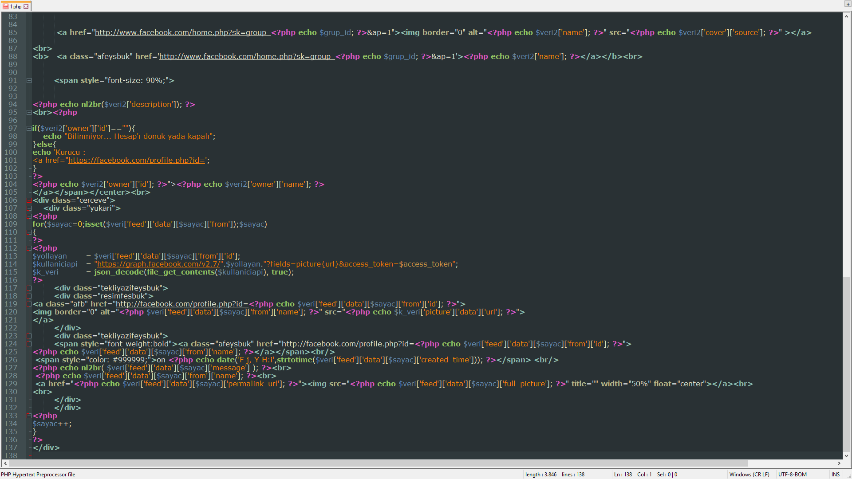

Slide 16
PHP Temel Örnekler ve Tanımlar
Değişkenler $degisken değeriyle başında $ işareti olarak atanır. <?php ?> tagları olmadan algılanamaz.
Merhaba Dünya yazdıralım;
<?php
echo ‘Merhaba Dünya!’;
printr (‘Merhaba Dünya!’);
?>
Olarak 2 farklı yazdırma komutuyla ‘Merhaba Dünya!’ yazdırdık.
Örnek değişken atayıp yazdıralım.
<?php
$degisken = ‘Merhaba Dünya!’;
echo $degisken;
?>
Yazdırdığımızda bize ‘Merhaba Dünya!’ yazacaktır ☺

Slide 17
Fonksiyon Kullanımı Basittir!
Doğum yılından yaşını bulma fonksiyonu örneği verelim;
<?php
function yasimiGetir($dogumYili) {
$yas = date('Y') - $dogumYili;
return $yas;
}
echo yasimiGetir(1998) . ' yaşındayım.';
?>
Toplama işlemi fonksiyonu örneği de verelim;
<?php
function topla($sayi1,$sayi2) {
$toplam = $sayi1 + $sayi2;
}
echo topla(1,2);
?>

Slide 18
